Slide 1
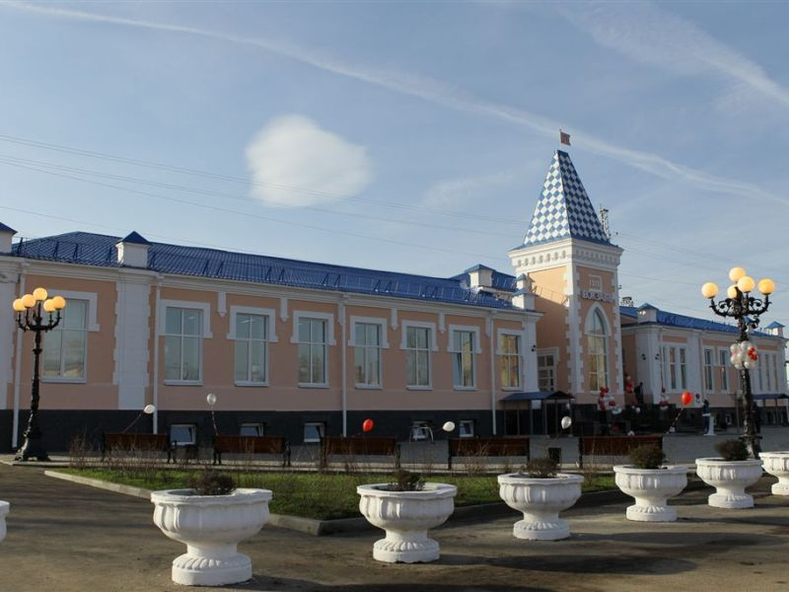
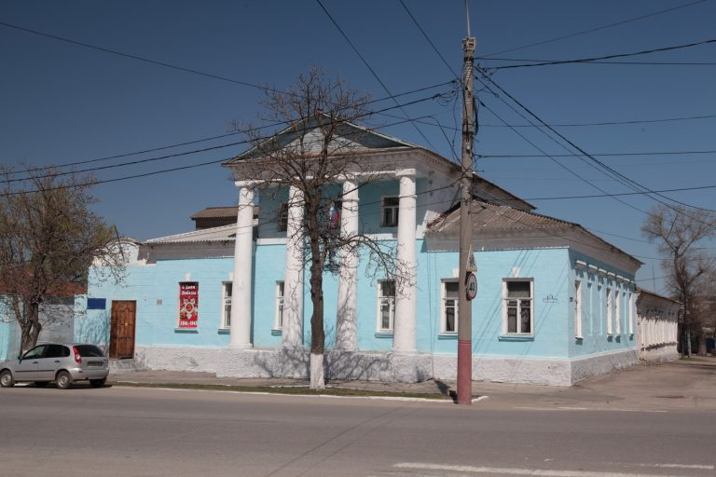
Памятка для родителей
«Знакомим детей с родным краем»
1. Если вы хотите вырастить ребёнка достойным человеком и гражданином, не говорите дурно о стране, в которой живёте
2. Рассказывайте ребёнку об испытаниях, выпавших на долю ваших предков, из которых они вышли с честью
3. Знакомьте детей с памятными и историческими местами своего края
4. Даже если вам не хочется в выходной день отправляться в музей или на выставку, помните, что чем раньше и регулярней вы будете это делать, пока ваш ребенок ещё маленький, тем больше вероятность того, что он будет посещать культурные заведения в подростковом возрасте и юности.
5. Помните, что чем больше вы выражаете недовольство каждым прожитым днём, тем больше пессимизма, недовольства жизнью будет выражать ваш ребёнок.
6. Когда вы общаетесь со своим ребёнком, пытайтесь не только оценивать его учебные и психологические проблемы, но и позитивные моменты его жизни (кто ему помогает и поддерживает, с кем бы он хотел подружиться и почему, какие интересные моменты были на занятия в детском саду и после них)
7. Поддерживайте у ребёнка стремление показать себя с позитивной стороны, никогда не говорите ему такие слова и выражения: «Не высовывайся!», «Сиди тихо!», «Не проявляй инициативу!»
8. Смотрите с детьми передачи, кинофильмы, рассказывающие о людях, прославивших наш край, позитивно оценивайте их вклад в жизнь общества
9. Не взращивайте в своем ребенке равнодушие, оно обернется против вас самих
10. Как можно раньше откройте в своем ребенке умение проявлять позитивные эмоции, они станут вашей надеждой и опорой в старости!

